Slide 1

«Использование эффективных форм учителем-дефектологом по организации методической, диагностической и консультационной помощи родителям для детей с ОВЗ, получающим дошкольное образование в форме семейного»
Подготовил учитель-дефектолог МДОАУ №121
Куликова Елена Робертовна

Slide 2
Цель создания КЦ–это поддержка родителей детей, получающих семейное образование
Задачи:
а) оказание психолого- педагогической, методической и консультативной помощи родителям (законным представителям) по вопросам ухода, воспитания, полноценного развития и обучения детей дошкольного возраста, в том числе и детей с ОВЗ;
б) создание равных возможностей для получения современного качественного образования и позитивной социализации детей дошкольного возраста в семье;
в) оказание диагностической помощи в выявлении возможных нарушений в развитии детей дошкольного возраста, а также оказание помощи в коррекции этих нарушений.

Slide 3
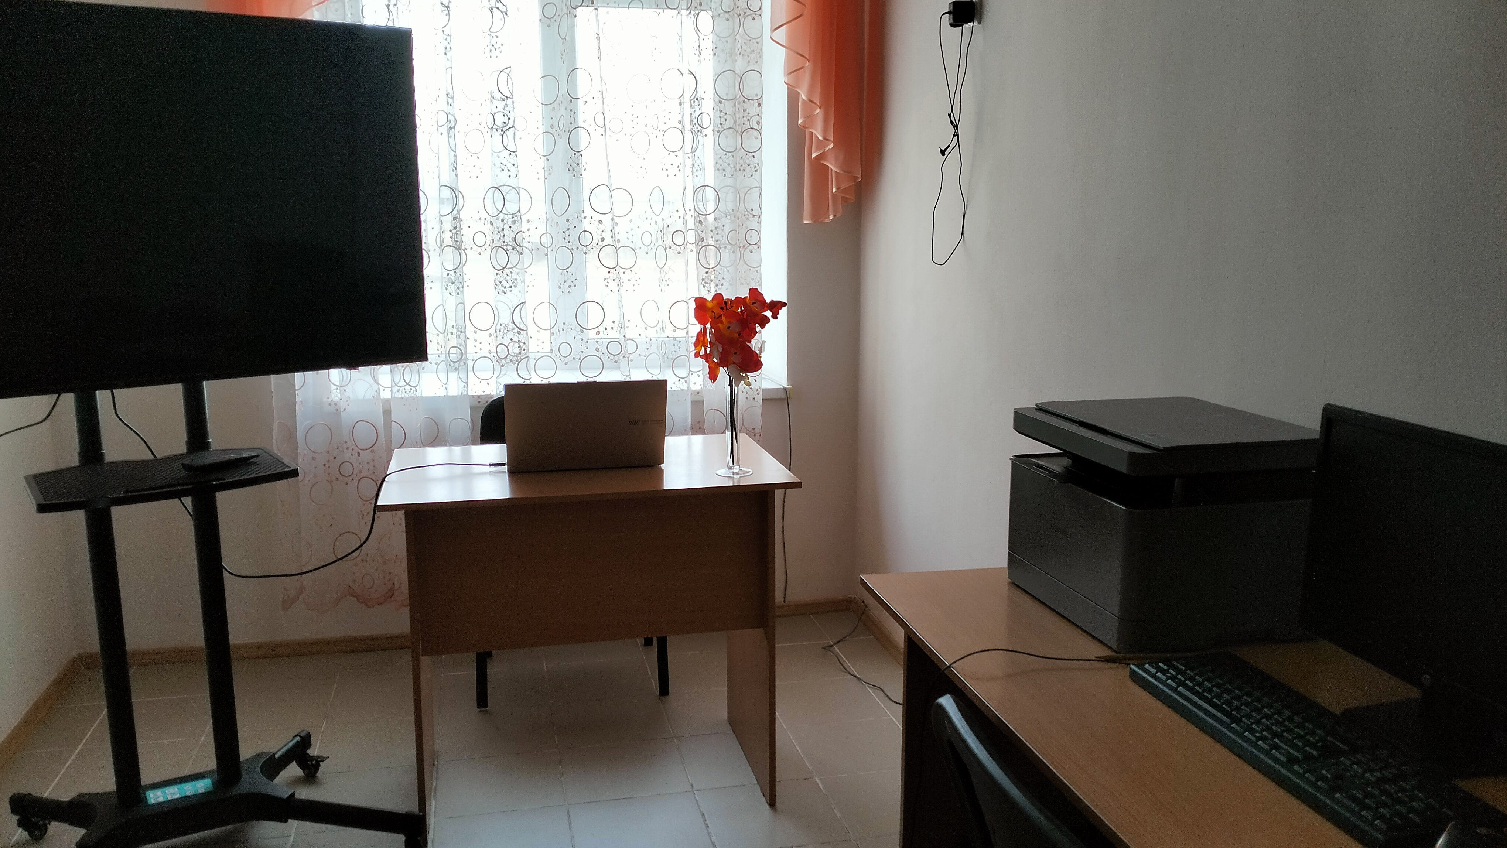
1. Изменилась практика консультирования семей, воспитывающих детей дошкольного возраста на дому, с применением интернет-ресурсов как инновационного инструмента.
2. Расширился спектр услуг консультативного центра семьям, нуждающимся в раннем выявлении и решении проблем в развитии и воспитании детей.
3.Увеличился ассортимент, качество и доступность услуг консультативного центра через применение цифровых онлайн-технологий.

Slide 4
Старший воспитатель
Педагог-психолог
Учитель-дефектолог
КЦ
Воспитатель
Учитель-логопед
Инструктор по физкультуре
Музыкальный руководитель

Slide 5
МОДУЛИ
Диагностический
Поддержка коррекционно-развивающей работы
Консультационно-просветительский

Slide 6
ФОРМЫ РАБОТЫ
Индивидуальная форма
Коллективная форма работы
Формы наглядного информирования
Открытый показ
Опосредованное интерактивное общение

Slide 7
Диагностический модуль
Основная форма- индивидуальная:
-анкетирование
-опросы
-изучение документации
-изучение личности ребёнка с помощью тестовых методик

Slide 8
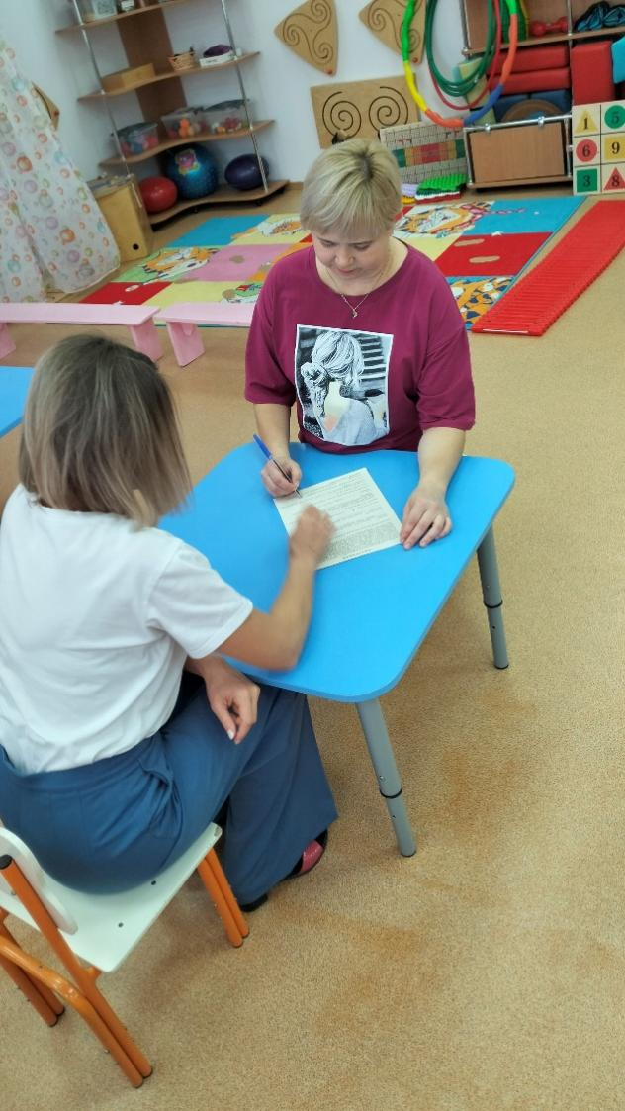
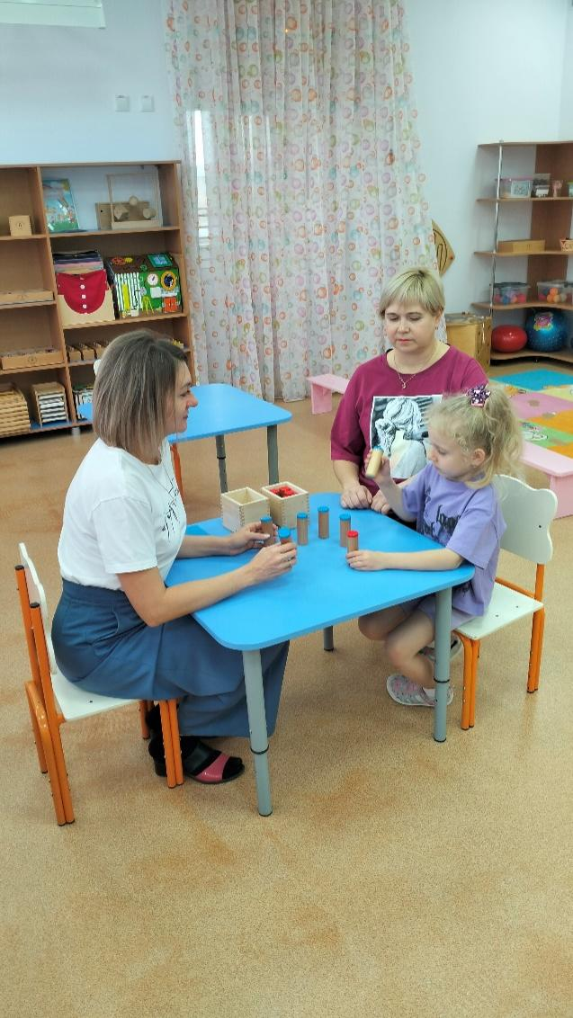
Диагностический модуль

Slide 9
2. Поддержка коррекционно-развивающей работы в условиях домашнего образования
А) Коллективные формы:
-«Семейный клуб»
-Интернет-гостиная
-родительские чаты

Slide 10
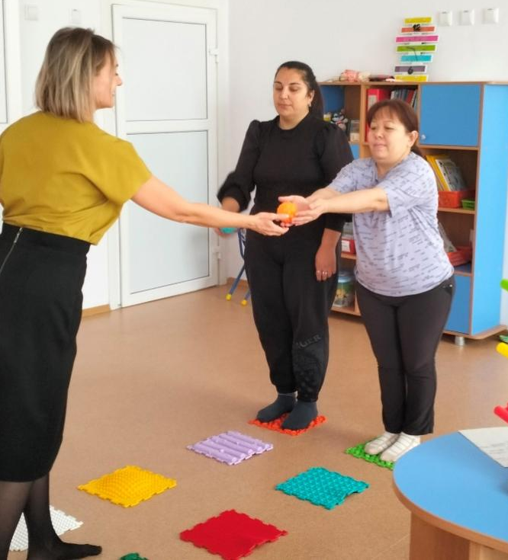
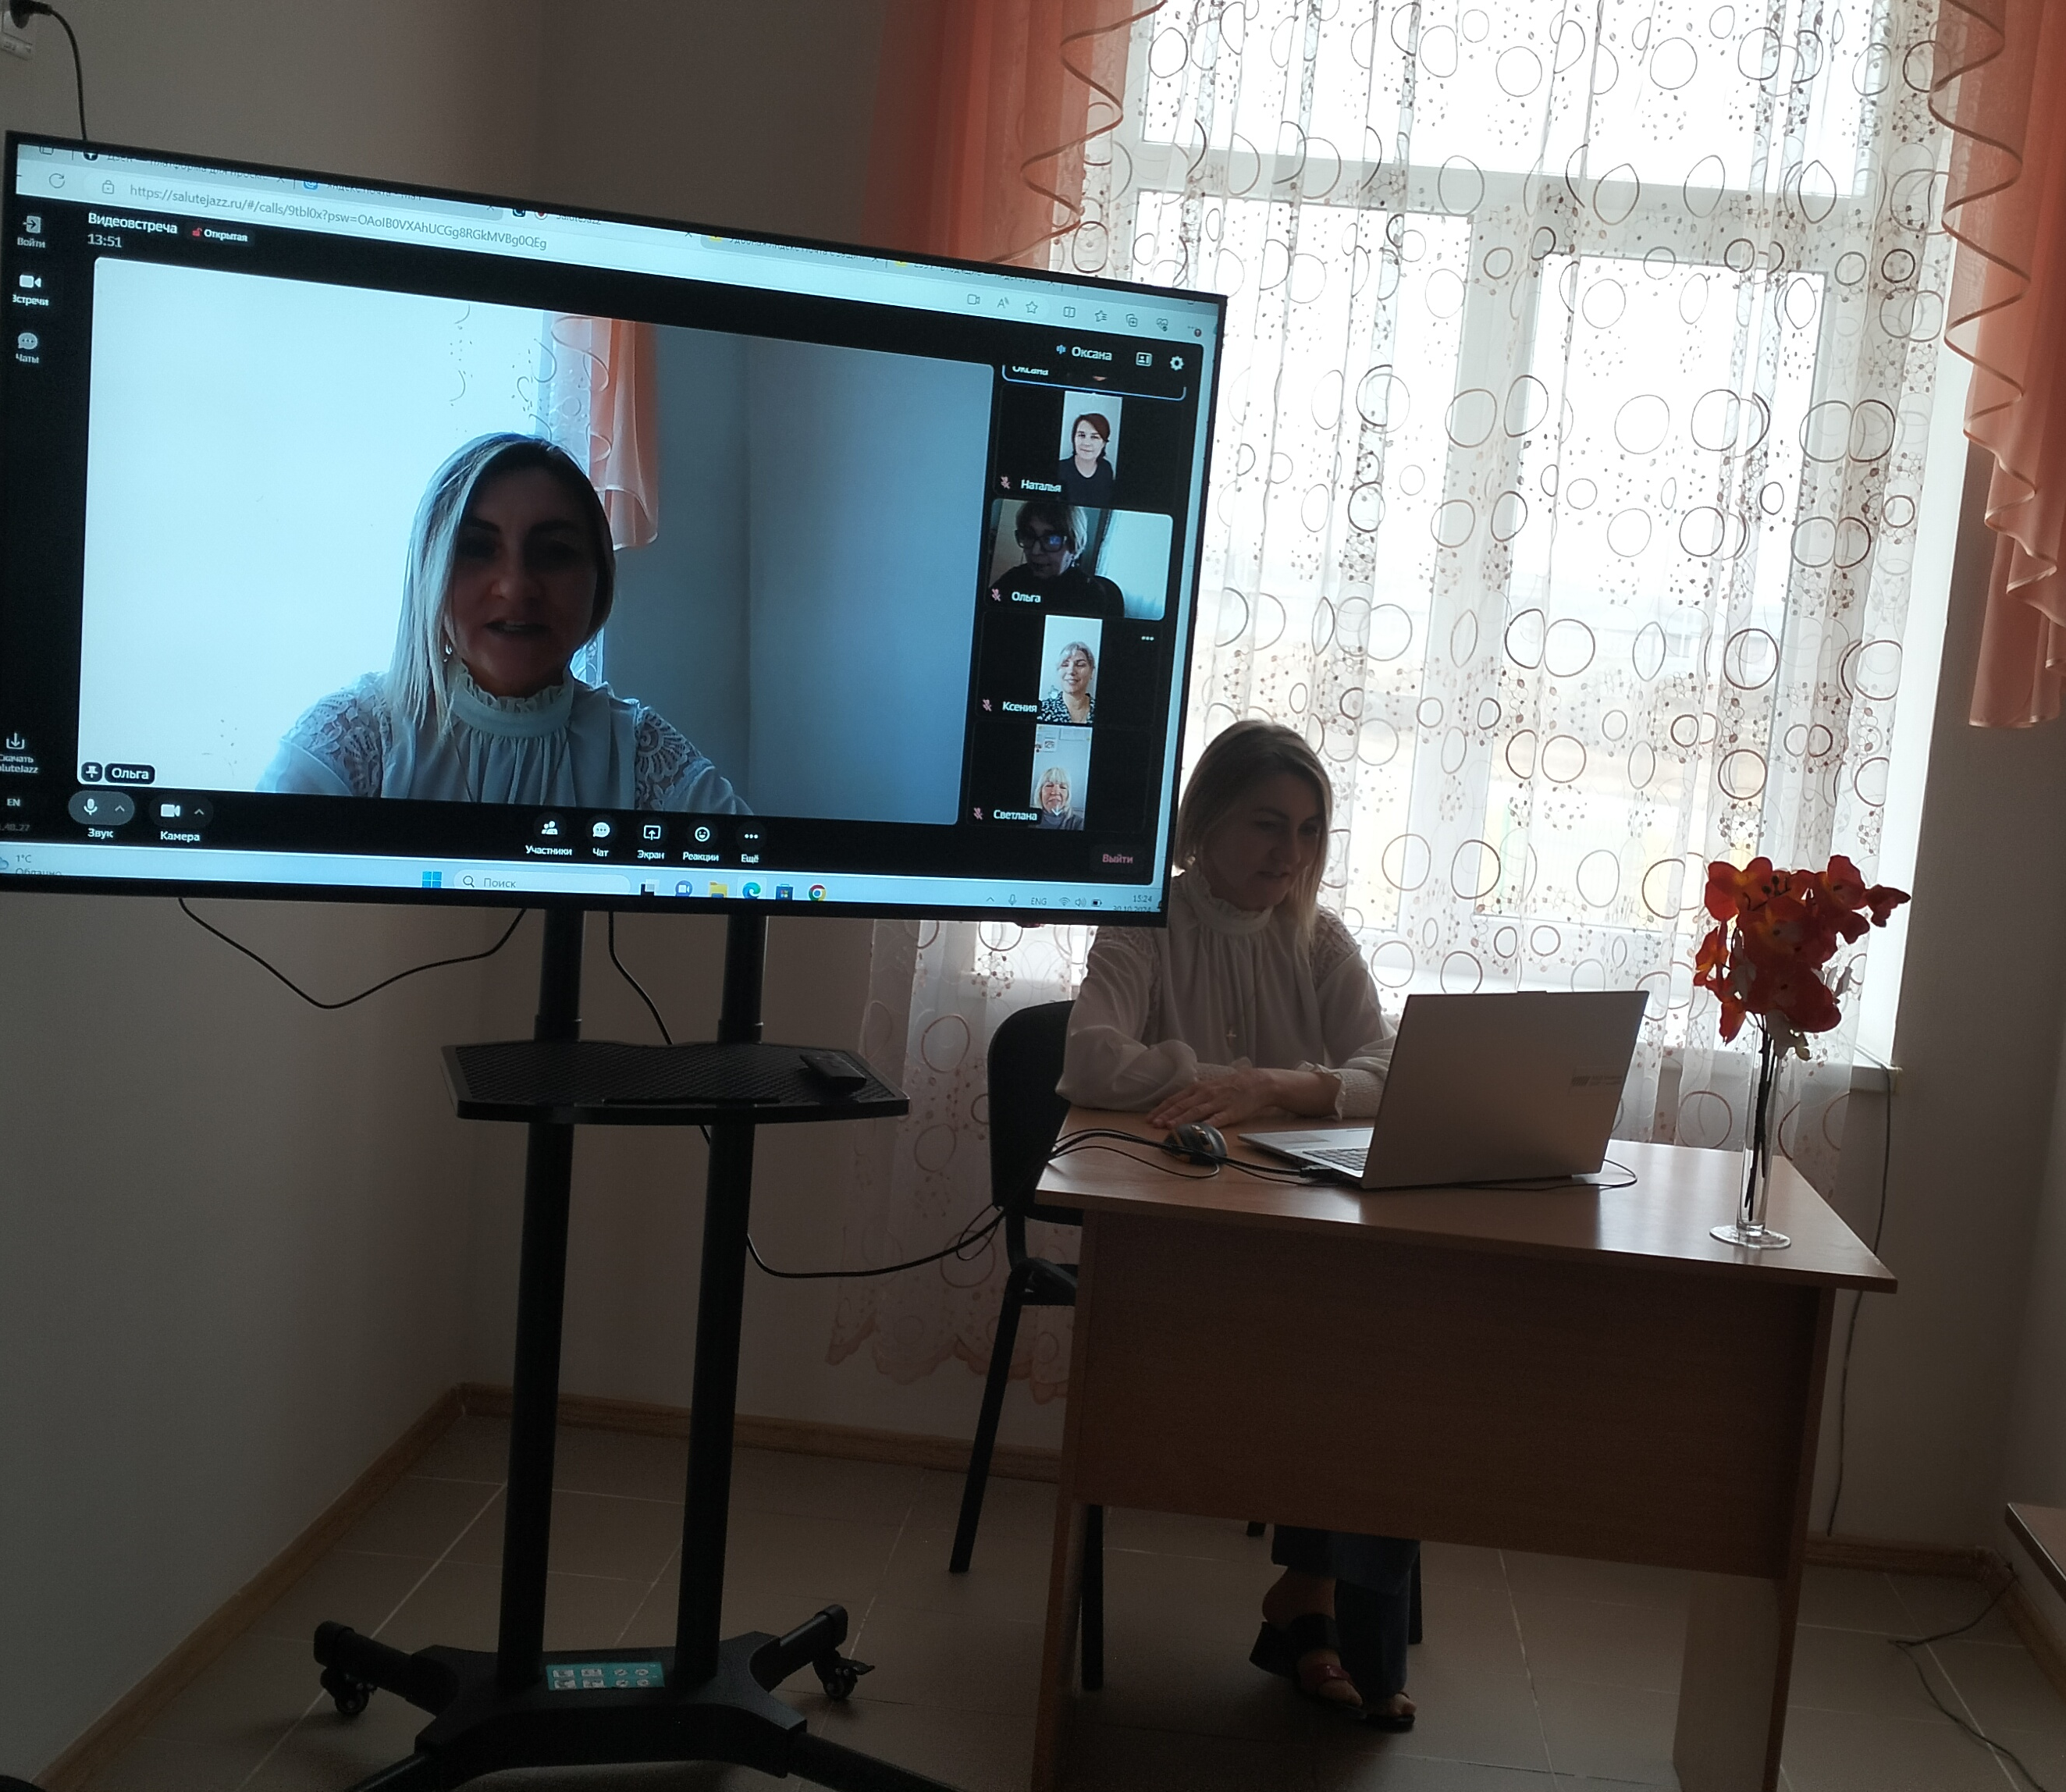
2. Поддержка коррекционно-развивающей работы в условиях домашнего образования.
Занятие в рамках «Семейного клуба»
Интернет-гостиная

Slide 11
2. Поддержка коррекционно-развивающей работы в условиях домашнего образования
Б)Индивидуальные формы:
-беседы
-консультации

Slide 12
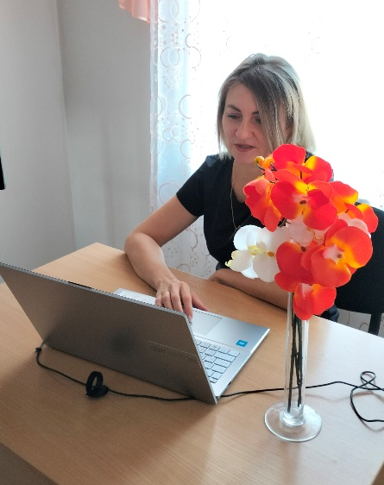
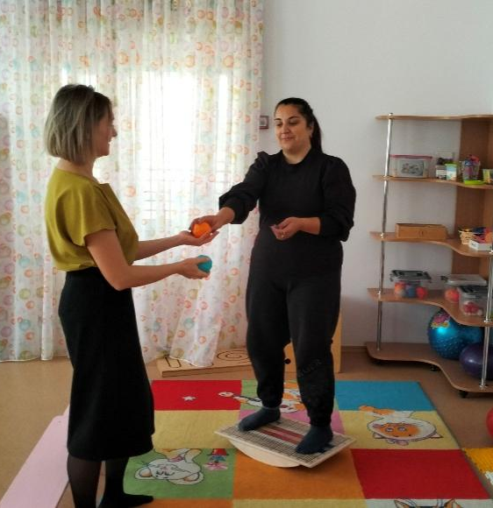
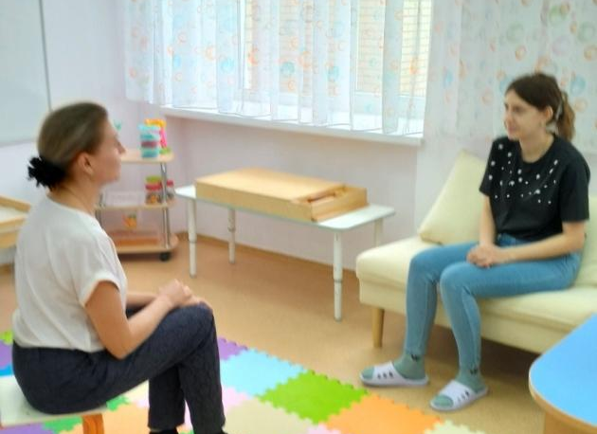
2. Поддержка коррекционно-развивающей работы в условиях домашнего образования
Онлайн-консультация и консультации по разъяснению способов и методов взаимодействия с детьми

Slide 13
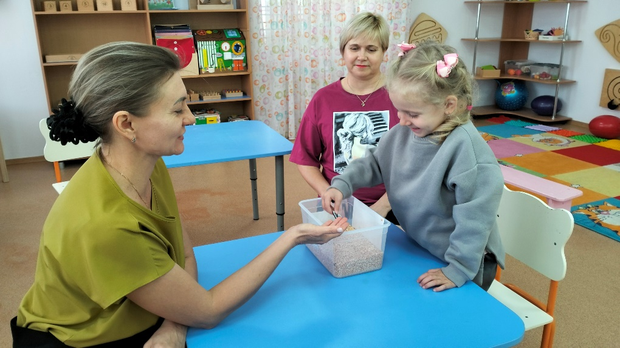
2. Поддержка коррекционно-развивающей работы в условиях домашнего образования
В) Открытые показы:
-совместные занятия

Slide 14


2. Поддержка коррекционно-развивающей работы в условиях домашнего образования
Г)Опосредованное интерактивное общение:
-почта
-социальная сеть сферум

Slide 15
3. Консультационно-просветительский модуль
А)Коллективные формы:
-«День открытых дверей
-семинары
-тренинги
-круглые столы
-практикумы

Slide 16
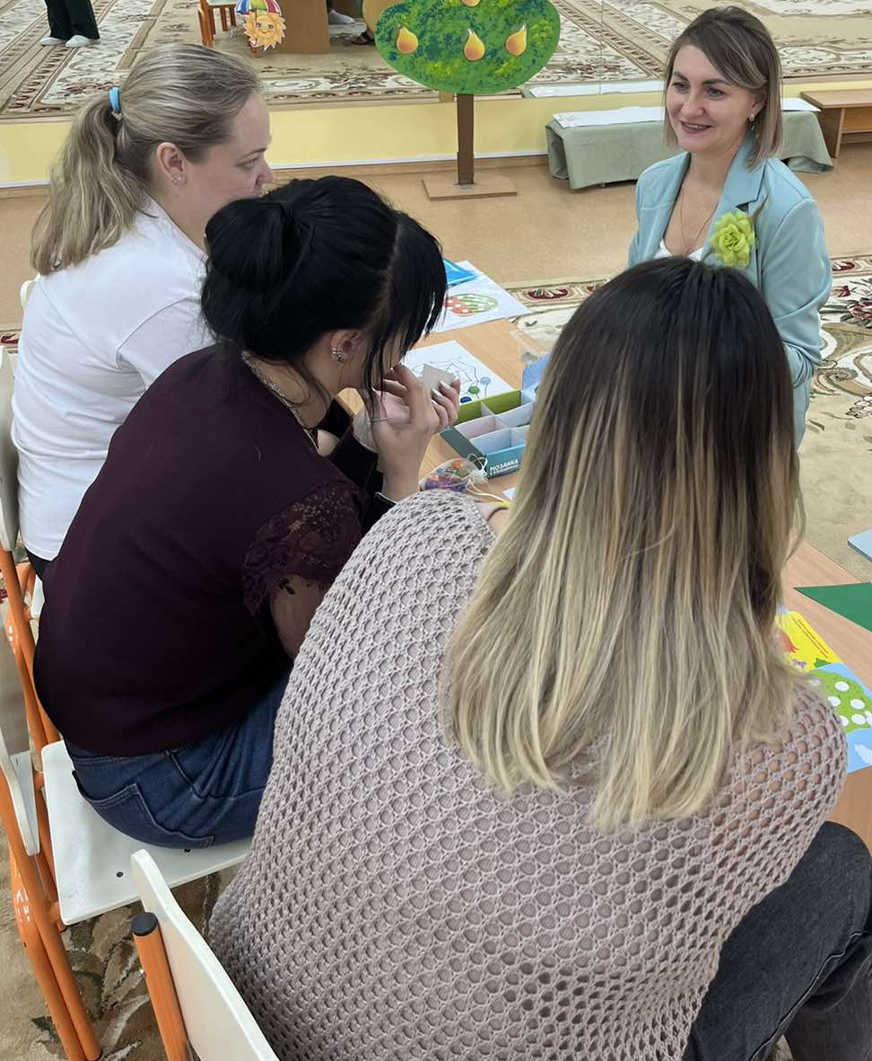
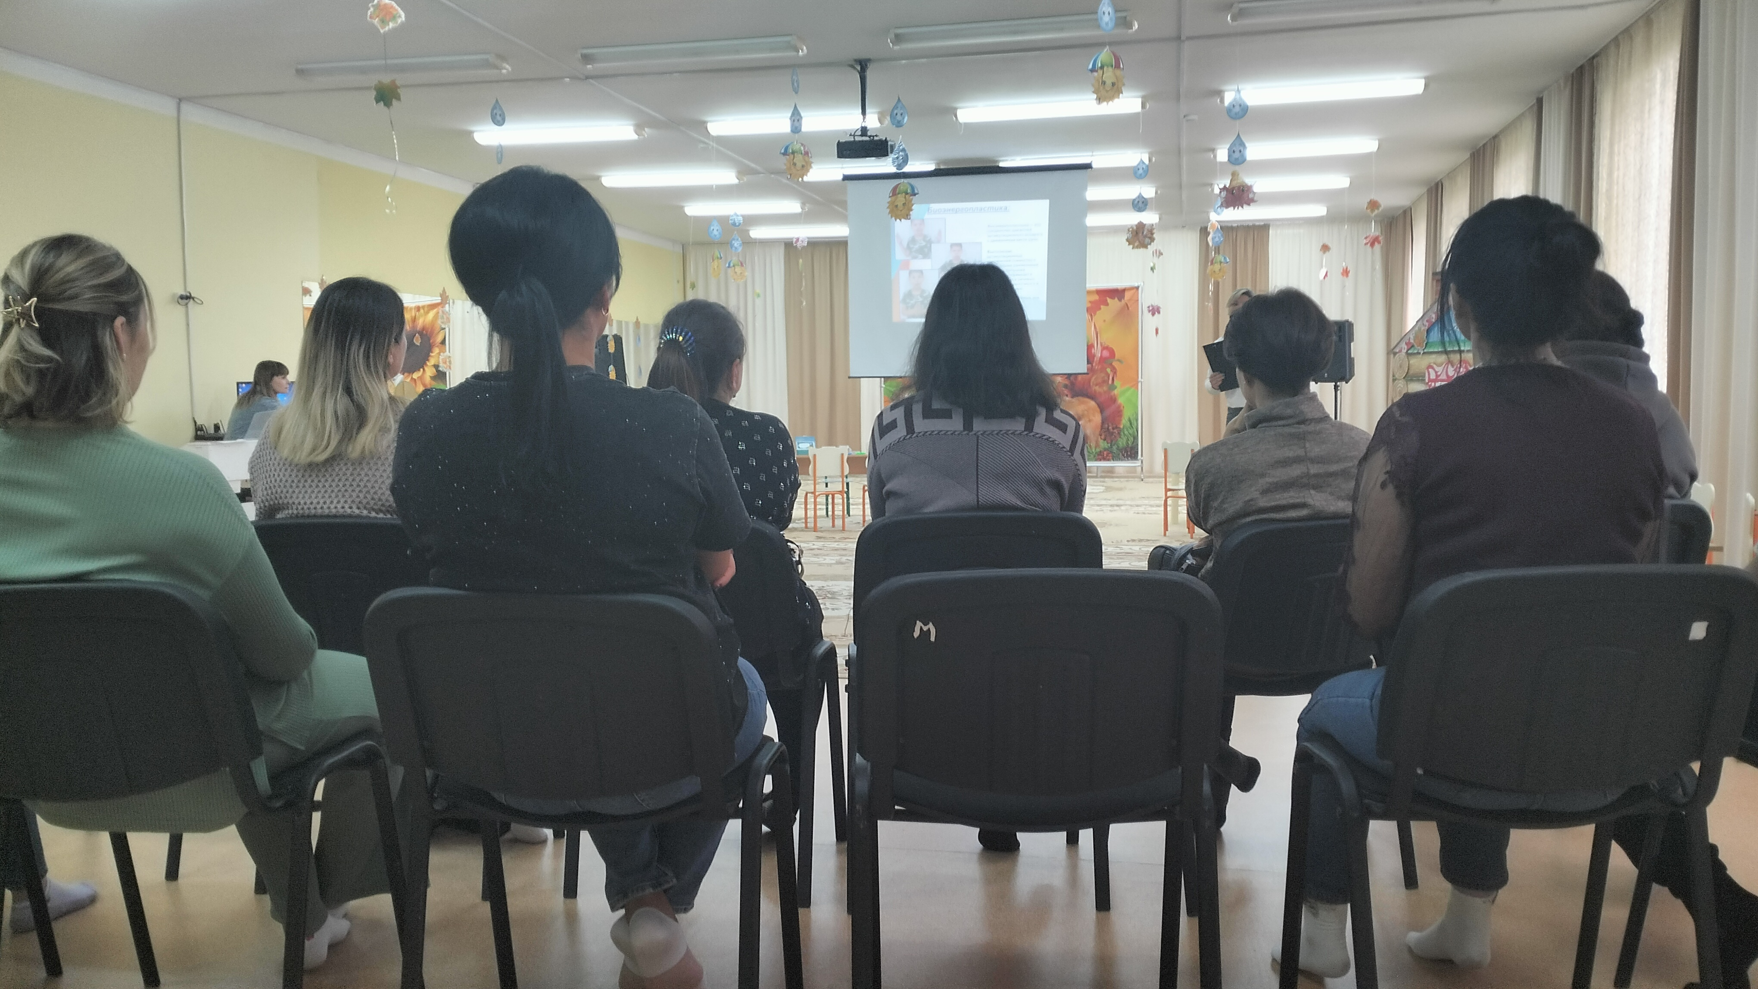
3. Консультационно-просветительский модуль
Тренинги и семинары

Slide 17
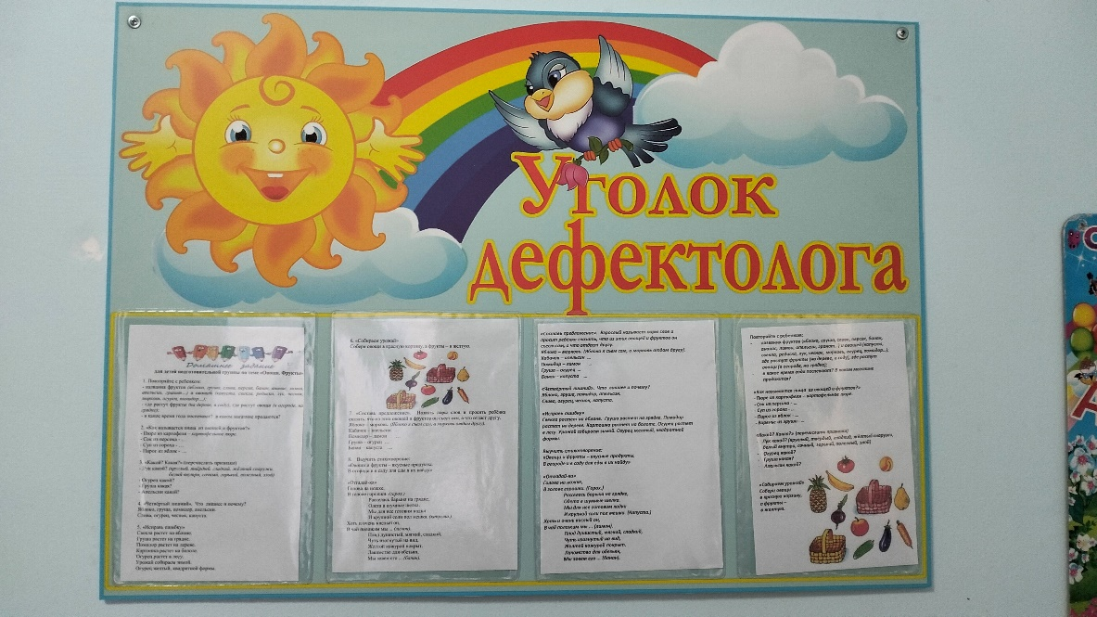
3. Консультационно-просветительский модуль
Б)Формы наглядно информирования:
-информационные стенды

Slide 18
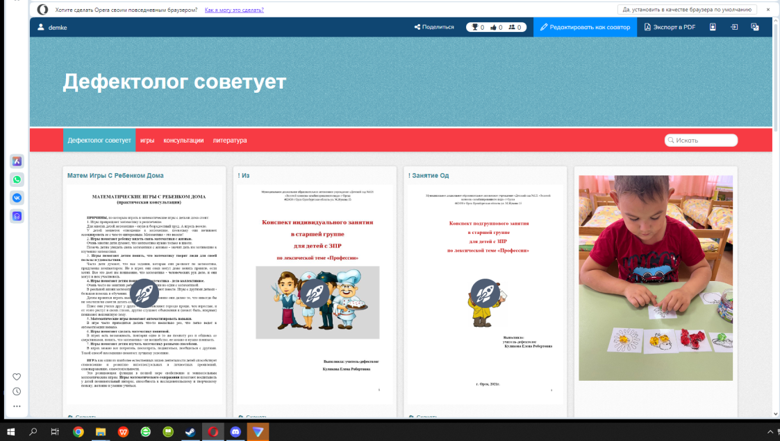
Ссылка на мою страницу
https://demke.netboard.me/21ewhsvagrk9wr6/?tab=881388&link=Eimcb3uu-4q2E5vKA-7eP0LPFW

Slide 19
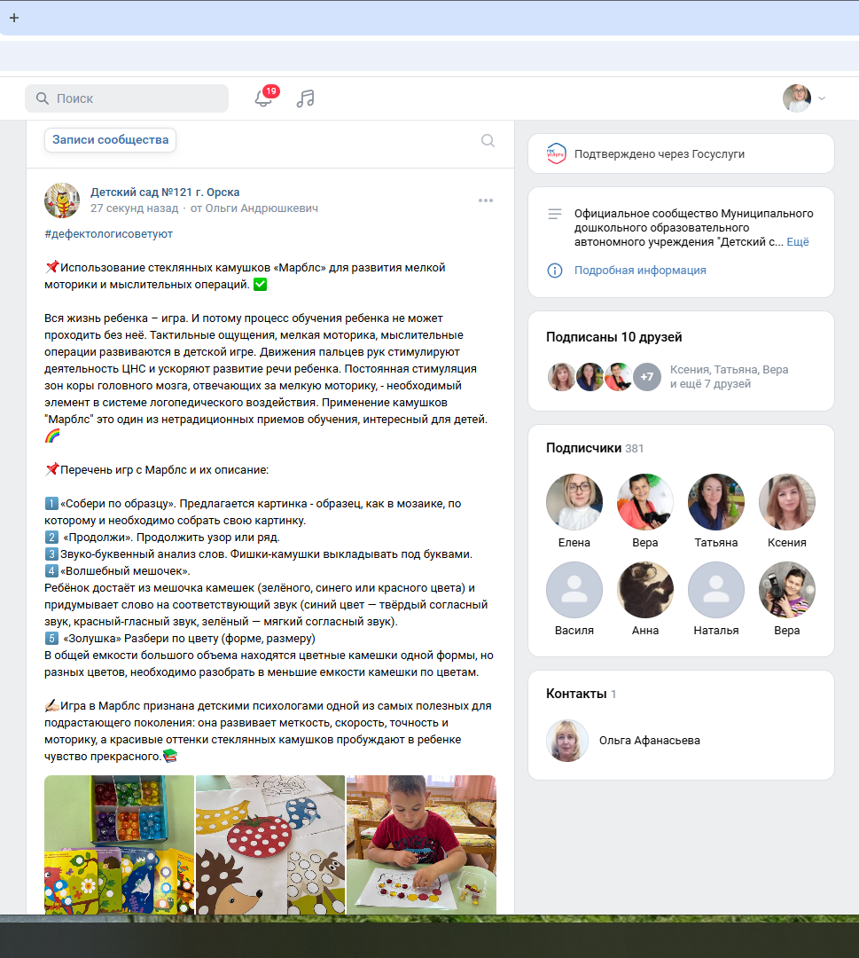
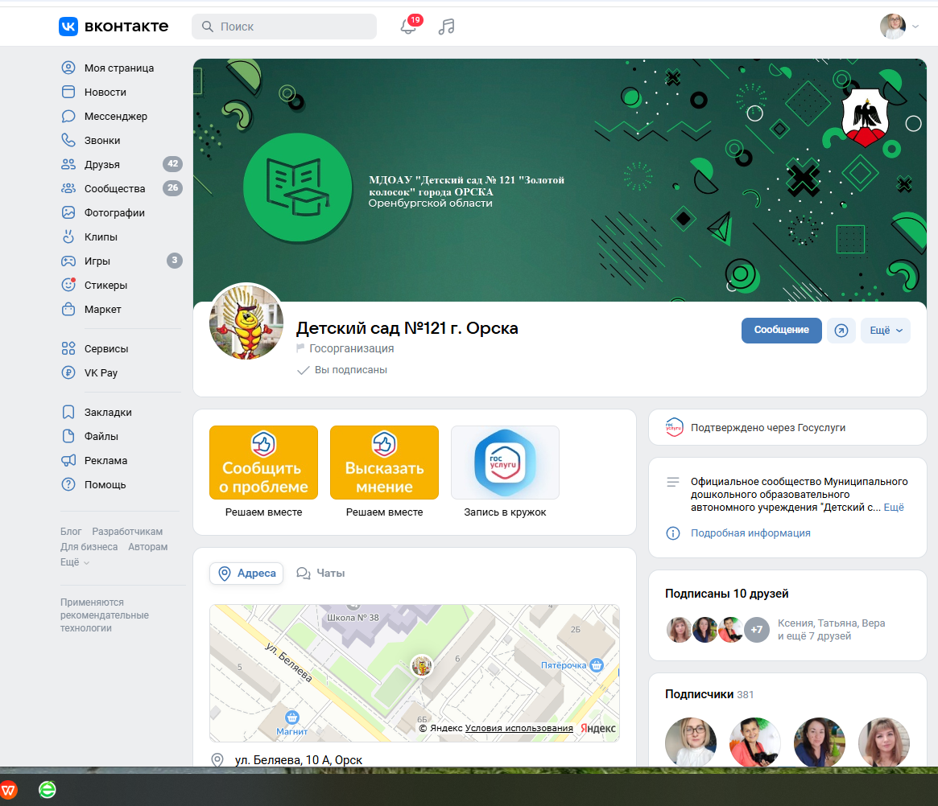
Госпаблик МДОАУ №121

Slide 20
Опрос родителей показал, что 94% опрошенных довольны работой нашего консультационного центра и будут его рекомендовать другим родителям.

